Slide 1
教案名稱： 「借手機的真相」 本教案製作者：毛俞婷
授課老師：（空白）

Slide 2
活動一：手機亦敵亦友？
想想看，有那些詐騙手法是透過手機來進行的？
你自己或你的家人有沒有遇過類似的詐騙手法，當時是怎麼應變的？
近期又出現了一種新型的手機詐騙!!!
Notes:
※教師請問學生，在詐騙手法頻繁的今日，有哪些詐騙方式是透過手機這樣一個媒介來進行的？
※請學生回想，自己或家人有沒有遇過類似的詐騙手法，當時是怎麼應變？並分享當時遇到詐騙事件的心得。
※教師可預告，近期又出現了一種新型的手機詐騙，在接下來的課程當中，將為大家介紹。

Slide 3
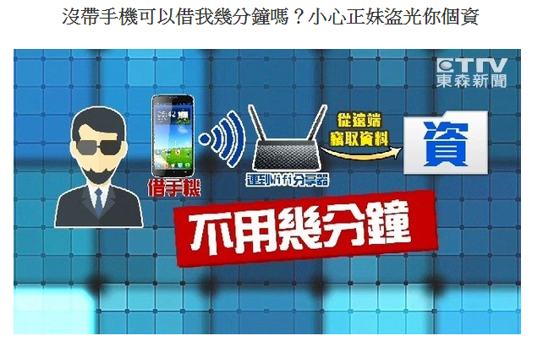
活動二：新聞怎麼說？
閱讀「借手機！小心正妹盜光你個資」新聞報導。
圖片來源：
http://www.ettoday.net/news/20150921/567988.htm#ixzz3nGQEqZRc
Notes:
請學生閱讀「小心！手機正在破壞你的感情關係」報導。(http://newtalk.tw/news/2014/12/11/54677.html)

Slide 4
活動二：新聞怎麼說？
新聞大解析
Who—這則新聞主角是誰？
What—發生什麼事？
When—新聞什麼時候發生的？
Where—新聞發生在哪裡？
Why—造成事件的原因為何？
How—事情如何解決？
Notes:
※新聞閱畢，請學生運用5W1H解析新聞。 Who—這則新聞主角是誰？(手機詐騙新手法)
What—發生什麼事情？(正妹裝成有急事，找男性借手機，詐騙集團趁機利用wifi複製手機內的通訊錄，再透過這些個資進行詐騙)
When—新聞什麼時候發生的？(近期)
Where—在哪裡發生的？(生活中)
Why—造成事件的原因為何？(多數民眾的同情心以及智慧型手機竊取個資的方便性)
How—產生怎樣的影響？(若遇到陌生人借用手機，則大家容易避之唯恐不及)

Slide 5
活動二：新聞怎麼說？
請老師示範，新聞中的詐騙過程是如何進行的？
?
?
?
圖片來源：
http://www.ettoday.net/news/20150921/567988.htm#ixzz3nGQEqZRc
Notes:
※教師可利用自己的手機，示範新聞中的詐騙過程是如何進行的。

Slide 6
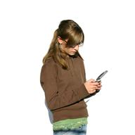
活動二：新聞怎麼說？
為什麼手機當中的個人資料洩露，會對自己以及親友帶來麻煩？
如果你是新聞當中的受害者的親友，接到求救簡訊/借款簡訊，你會怎麼辦？
你會怎麼辨識這通求援電話的真或假？
Notes:
※為什麼手機當中的個人資料洩露，會對自己以及親友帶來麻煩？
※如果你是新聞當中的受害者的親友，接到求救簡訊/借款簡訊，你會怎麼辦？你會怎麼辨識這通求援電話的真或假？

Slide 7
活動二：新聞怎麼說？
除了報導中提到的方法之外，若在現實生活中遇到有人跟你借手機，還有沒有其他可以避免受騙的方法。
在生活當中，因為3C產品使用不當而暴露個資的案例還有那些？
Notes:
※除了報導中提到的方法之外，請學生想想，若在現實生活中遇到有人跟你借手機，還有沒有其他可以避免此類手機詐騙困擾的應對方式。
6、在生活當中，因為3C產品使用不當而暴露個資的案例還有那些？
使用來路不明的公用wifi
(http://news.ltn.com.tw/news/life/breakingnews/953158)
使用公用電腦或平板而忘記登出個人信箱或資料庫
(https://cissnet.edu.tw/Page/Detail/68)
遇到網路釣魚網站。
(http://news.sina.com.tw/article/20150924/15226766.html)
隨意在網路/網站上留下個資。
(http://www.appledaily.com.tw/realtimenews/article/new/20150916/692959/)
任意加Line好友
(http://www.ithome.com.tw/node/79565)

Slide 8
活動三：想想辦法 演出來
手機詐騙新手法，設計一則3分鐘以內的狀況劇(劇情中必須包含正向以及負向的例子)
把今天你所學的與家人/親友分享，並提醒他們小心類似的案例。
Notes:
※請各組學生針對今天學習到的手機詐騙新手法，設計一則3分鐘以內的狀況劇，劇中必須包含正確面對陌生人借用手機，以及當陌生人借用手機時負面的示範。
※請學生回家之後，每人找6位家人/親戚，告知並提醒他們此種詐騙新手法，並記錄當事人聽完的反應或想法，在下次上課時分享給班上其他同學。

Slide 9
本教案結束，謝謝 ☺☺☺

